Slide 1
Академия Бэкенда

Slide 2
Давайте познакомимся!
Тут вставить слайд с краткой информацией о семинаристе

Slide 3


Что нас с вами ждет?
calendar_today
Формат
• Каждую среду в 19:00
• Онлайн-встречи в Толке
• Будет как теория, так и практика, поэтому хорошо бы иметь ПК под рукой
code
Программа
• В этом семестре — только ванильная Java
• От базы вроде ООП и ФП до многопоточности и сетевого взаимодействия
Всего будет 15 семинаров
• Всеми любимый Spring начнется во 2-м семестре
terminal
Проект
• Совместная разработка реального проекте - CLI-утилиты Market Pulse

Slide 4
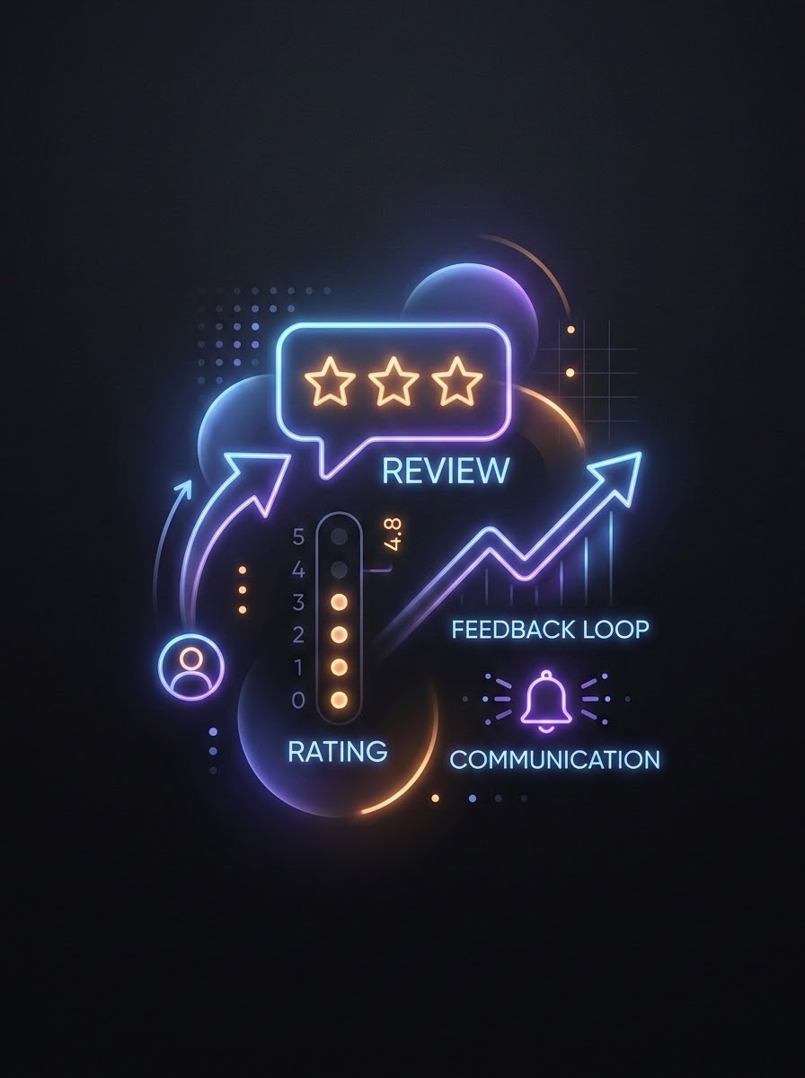
Как мы будем общаться?
devices
send
rate_review
На семинаре
Вне занятий
Обратная связь
Вопросы всегда можно писать в чат в Толке
Хотите сказать голосом? Поднимите руку в Толке
Задавайте вопрос после того, как вам дадут слово
Группа в Telegram — анонсы, вопросы и полезные ссылки
Личные вопросы можно писать мне в ТГ: <никнейм>
В конце каждого семинара будет сбор ОС. Она действительно очень важна для курса.
Сделаем семинары снова великими!

Slide 5

CLI-утилита Market Pulse
history
terminal
trending_up
Предыстория
Проблема
Наша цель
Мечты об инвестициях
Программист Сережа живет в общаге и хочет подняться на акциях Илона Макса, чтобы купить квартиру.
Купил Т-Технологий «на дне» и теперь ждет, когда же это дно закончится.
Информационный хаос
Сережа устал постоянно переключаться между вкладками, сложными графиками и сомнительными сигналами анонимов в Telegram.
Решение очевидно: нужен лаконичный и быстрый терминал прямо в консоли.
Помочь Сереже
Написать удобную консольную утилиту, которая будет в реальном времени следить за рынком вместо него.
Создадим идеальный CLI-инструмент аналитика!

Slide 6

Функциональные возможности утилиты
Консольное приложение на Java
Работает с реальными биржевыми данными через T-Invest API. К концу семестра у каждого студента будет готовый рабочий инструмент, который можно смело положить в портфолио.
Функциональные возможности
🔍 Поиск инструментов
Поиск по тикеру или названию. Вывод полной информации, биржи и валюты торгов.
💵 Текущие котировки
Актуальные цены, изменения за день в %, цены покупки/продажи и статус торгов.
📊 История и графики
Загрузка исторических данных и отрисовка графика с осями прямо в консоли.
⚖️ Сравнение активов
Расчет доходности за период по списку тикеров и вывод в виде таблицы.
⭐ Список избранного
Сохранение списка между запусками, быстрый вывод сводки текущих котировок.
⚡ Real-Time
Автообновление котировок без блокировки командной строки в режиме реального времени.

Slide 7
ООП в Java

Slide 8
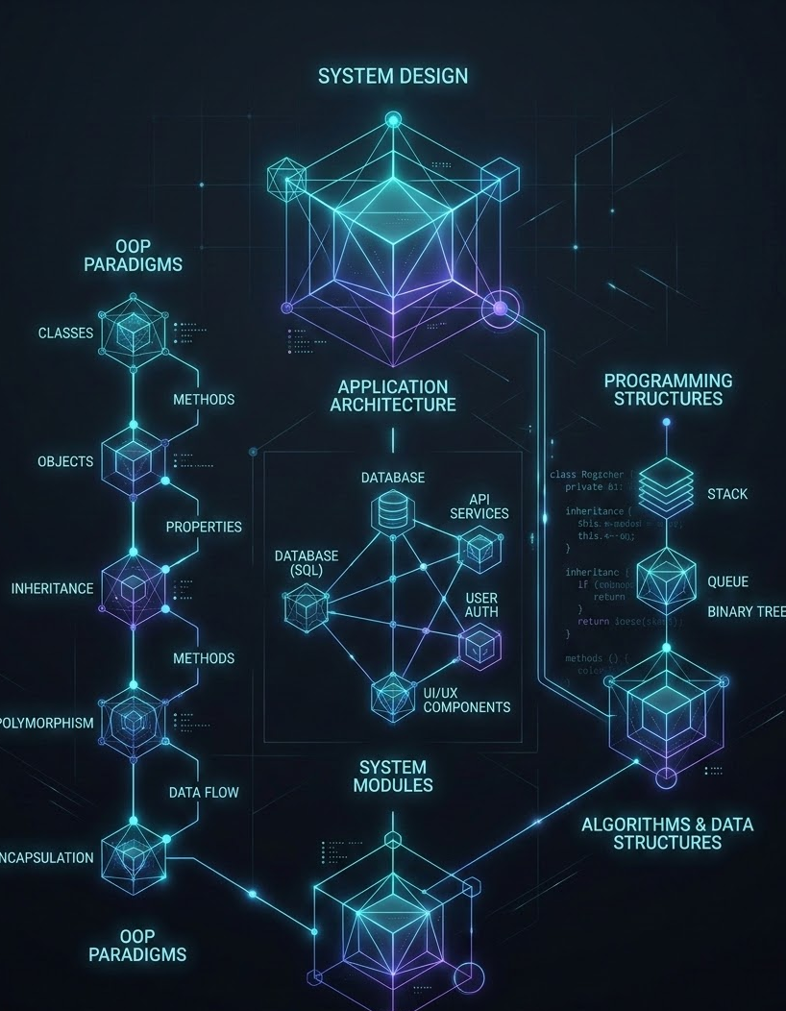
Что такое ООП?
Парадигма программирования
ООП — парадигма проектирования, в центре которой стоят объекты: сущности, объединяющие состояние (данные) и поведение (методы, работающие с этими данными).
school
Три кита ООП
Именно на этих трех концепциях — инкапсуляции, наследовании и полиморфизме — сосредоточен весь дальнейший материал курса.
lock
account_tree
layers
Инкапсуляция
Наследование
Полиморфизм
Сокрытие деталей реализации и данных от внешнего пользователя для безопасности и простоты.
Переиспользование готового кода и построение иерархий от общего к частному.
Возможность работы с разными типами данных через единый общий интерфейс.

Slide 9
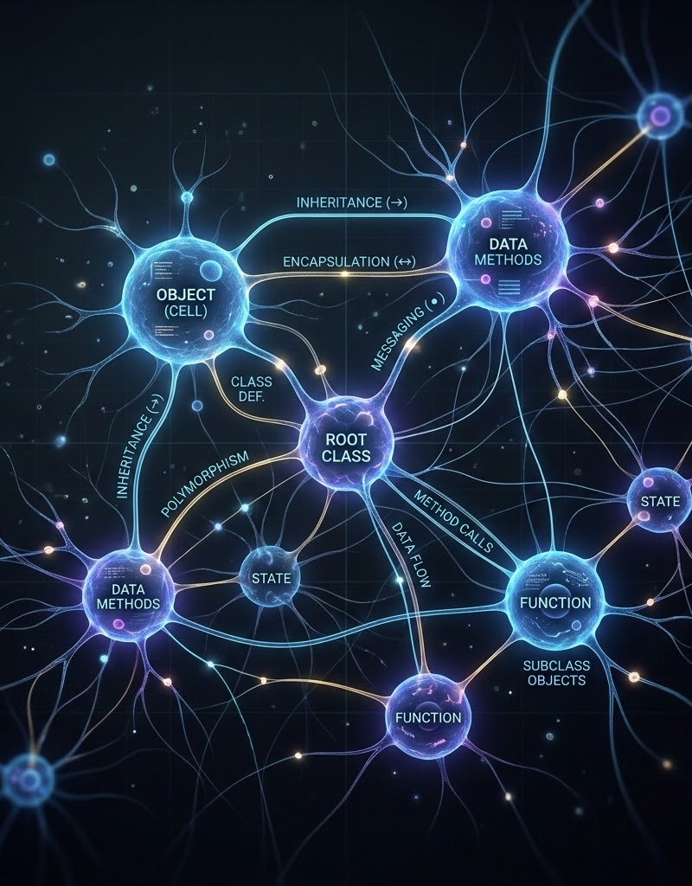
ООП в концепции Алана Кея
Биологическая аналогия
Алан Кей рассматривал объекты не как структуры данных, а как живые клетки, которые общаются между собой, передавая сообщения. Главная идея — изоляция внутренней структуры для масштабируемости.
psychology
Суть концепции
Для Алана Кея ООП заключалось не в классах и наследовании, а в передаче сообщений, локальном удержании состояния и полной защите от внешних изменений.
forum
shield
settings_suggest
Сообщения
Изоляция
Динамизм
Взаимодействие через передачу сообщений, а не прямой вызов методов или изменение свойств.
Полное скрытие внутреннего состояния. Объект сам решает, как реагировать на внешнее воздействие.
Позднее связывание и динамическая интерпретация сообщений прямо во время работы программы.

Slide 10
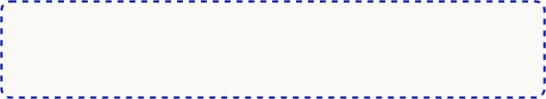
Инкапсуляция
Главное заблуждение в ООП: сокрытие деталей реализации путают с банальным доступом к полям
Суть инкапсуляции
Это проектирование системы через контракты. Объект строго разделяет то, что он делает, от того, как именно он это делает внутри.
Геттеры и сеттеры, открывающие прямой доступ к полям, часто нарушают этот принцип, обнажая структуру данных.
Пример из языка Си (где нет классов)
Инкапсуляция шире, чем ООП. Системные вызовы ОС скрывают реализацию за единым интерфейсом.
int open(const char *pathname, int flags);
Контракт vs Реализация
ЧТО делает (Контракт) Публичный интерфейс объекта, сигнатуры методов и ожидаемое поведение.
КАК делает (Внутреннее устройство) Алгоритмы, переменные состояния и скрытые структуры данных, которые могут меняться без вреда для внешнего кода.
Linux
FS: ext4 / tmpfs Реализация ядра Linux
macOS
FS: APFS Реализация ядра Darwin
Windows
FS: NTFS Слой трансляции POSIX
// Работает одинаково на любой системе:
int fd = open("file.txt", O_RDONLY);

Slide 11
Почему это важнее, чем кажется
Хорошая инкапсуляция означает, что объект сам отвечает за корректность своего состояния
Защита инвариантов
Класс гарантирует, что Stock с пустым тикером просто не может существовать в системе.
Контроль конструирования — первый барьер защиты. Валидация выполняется непосредственно при создании объекта.
Это и есть настоящая защита инвариантов — создание гарантированно валидных сущностей, а не формальное написание геттеров и сеттеров ко всем полям подряд.
// Защита состояния в Java
public class Stock { private final String ticker; public Stock(String ticker) { if (ticker == null || ticker.isBlank()) { throw new IllegalArgumentException( "Ticker required" ); } this.ticker = ticker; // защищён } public String getTicker() { return ticker; // только чтение } }

Slide 12
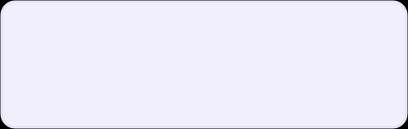
Наследование
Наследование устанавливает отношение «является» (IS-A) и позволяет повторно использовать код
В чём суть
Базовый класс описывает общее состояние и поведение, в то время как наследники реализуют специфичную логику.
Основные возможности:
Переиспользование полей и методов базового класса без дублирования кода.
Переопределение (override) поведения в подклассах под конкретные задачи.
Построение понятных иерархий типов, отражающих предметную область.
Instrument
ticker, name, getDescription()
Stock
sector
Наследует ticker, name и поведение
Bond
coupon
Наследует ticker, name и поведение
Etf
index
Наследует ticker, name и поведение

Slide 13
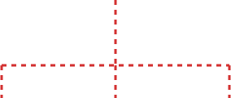
Но наследование может всё сломать
Наследование создаёт жёсткую связанность между родителем и потомками
Проблема жёсткой связанности
Чем сложнее иерархия, тем опаснее: любое изменение в базовом классе каскадно расходится вниз по всем потомкам.
Добавление поля или изменение логики метода наверху требует проверки всех потомков. В глубоких иерархиях это превращается в серьёзную проблему: всё начинает сыпаться от одного изменения.
Instrument
изменение в корне
протекает во все подклассы, конструкторы, equals/hashCode, toString
Связь с SOLID: ISP
Interface Segregation Principle — принцип разделения интерфейсов. Если подкласс вынужден наследовать методы, которые ему не нужны (или для которых он не может дать осмысленную реализацию), — это верный сигнал, что иерархия спроектирована неверно.
Подробно SOLID разбирается на последующих семинарах, но эту связь полезно держать в голове уже сейчас.

Slide 14
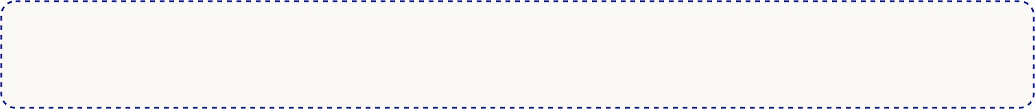
Альтернатива — ассоциация и композиция
Часто проблемы наследования снимаются простым объединением объектов, а не выстраиванием иерархии
Агрегация
Объект ссылается на другой, но тот живёт независимо. Один и тот же Stock может быть в десятках котировок. Удаление котировки не затрагивает инструмент.
Композиция
Более сильная форма владения, «часть-целое». Позиция живёт только внутри портфеля. Удаление Portfolio удаляет и все его позиции.
// Код агрегации в Java
public class Quote { private final Instrument instrument; private final BigDecimal price; }
// Код композиции в Java
public class Portfolio { public static class Position { /* ... */ } private final List<Position> positions = ... }
Правило большого пальца:
Предпочитать композицию наследованию. Наследоваться стоит только тогда, когда отношение IS-A действительно есть, а иерархия остаётся простой.

Slide 15
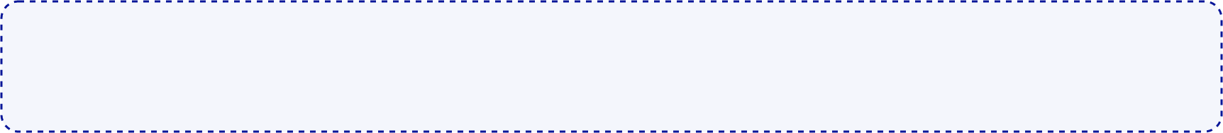
Полиморфизм
Способность работать с объектами разных типов через единый общий интерфейс
Полиморфизм подтипов (subtype, runtime)
Переопределение методов в подклассах. Код вызывает нужную реализацию в зависимости от конкретного типа объекта. Решение принимается в runtime на основе фактического типа.
Перегрузка (overloading, compile-time)
Несколько методов с одним именем, но разными сигнатурами параметров. Конкретный метод для вызова определяется компилятором в compile-time по типам аргументов.
// Вызов метода подкласса в Java
void example() {
List<Instrument> list = List.of(
new Stock(),
new Bond(),
new Etf()
);
for (Instrument instr : list) {
instr.getDescription(); // конкретный подкласс
}
}
// Статический полиморфизм в Java
int add(int a, int b) {
return a + b;
}
double add(double a, double b) {
return a + b;
}
String add(String a, String b) {
return a + b;
}
Шаблонный полиморфизм:
Существует также параметрический (шаблонный) полиморфизм — механизм generics в Java. Эта тема подробно разбирается в рамках последующих семинаров нашего курса.

Slide 16
Полиморфизм
Способность работать с объектами разных типов через единый общий интерфейс
Полиморфизм подтипов (subtype, runtime)
Переопределение методов в подклассах. Код вызывает нужную реализацию в зависимости от конкретного типа объекта. Решение принимается в runtime на основе фактического типа.
Перегрузка (overloading, compile-time)
Несколько методов с одним именем, но разными сигнатурами параметров. Конкретный метод для вызова определяется компилятором в compile-time по типам аргументов.
// Вызов метода подкласса в Java
void example() {
List<Instrument> list = List.of(
new Stock(), new Bond(), new Etf()
);
for (Instrument instr : list) {
instr.getDescription(); // конкретный подкласс
}
}
// Статический полиморфизм в Java
int add(int a, int b) {
return a + b;
}
double add(double a, double b) {
return a + b;
}
String add(String a, String b) {
return a + b;
}
Шаблонный полиморфизм:
Существует также параметрический (шаблонный) полиморфизм — механизм generics в Java. Эта тема подробно разбирается в рамках последующих семинаров нашего курса.

Slide 17
Как принципы работают вместе
Три принципа — это не независимый список, а взаимосвязанная система ООП
Полиморфизм подтипов невозможен без наследования
Полиморфизм подтипов построен на иерархии типов. Без наследования (или реализации общего интерфейса) нет общего типа, через который можно единообразно обращаться к разным объектам:
Наследование без полиморфизма почти бессмысленно
Без полиморфизма наследование сводится к простому копированию полей и методов от родителя. Переиспользование кода полезно, но без возможности переопределять поведение наследование теряет силу.
for (Instrument instr : instruments) {
// работает, т.к. Stock, Bond, Etf — это Instrument
System.out.println(instr.getDescription());
}
Инкапсуляция — фундамент, без которого всё "течёт"
Без сокрытия реализации внутреннее состояние торчит наружу и любой может его испортить. Тогда ни наследование, ни полиморфизм не спасают — иерархия строится поверх объектов, которым нельзя доверять.
01. ИНКАПСУЛЯЦИЯ
Защита состояния
Скрыли реализацию, защитили инварианты состояния
02. НАСЛЕДОВАНИЕ
Иерархия объектов
Строим иерархии поверх надёжных и стабильных объектов
03. ПОЛИМОРФИЗМ
Единый интерфейс
Работаем со всей созданной иерархией через единый общий тип

